Slide 1
Вычисление расстояний между вершинами сети
Гончарук Даниил 19.Б11-пу

Slide 2
Для оценки кратчайших расстояний использовались методы landmarks-basic и landmarks-bfs
Для выбора опорных точек использовались методы случайного выбора, вершин с наибольшей степенью и наилучшего покрытия.
Исследуемые графы:
CA-AstroPh
Web_Google
Vk
Для графов CA-AstroPh и Web_Google выбирались 20, 60 и 100 опорных точек, для графа vk выбирались 5, 10 и 15 опорных. Связано это с большими размерами графа vk и долгим вычислением кратчайших расстояний от опорных точек до исследуемых вершин.

Slide 3
CA-AstroPh

Slide 4
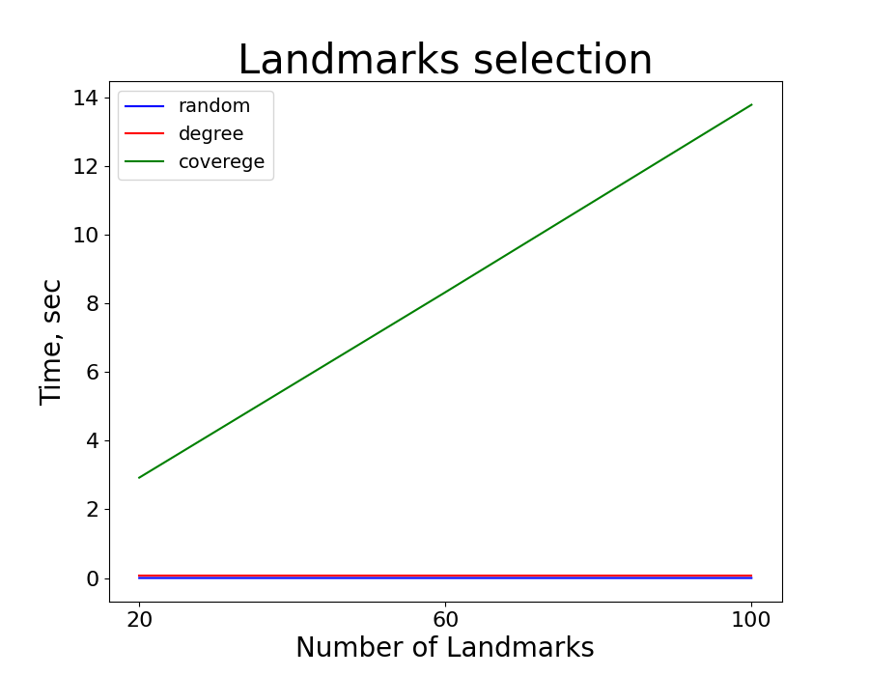
Время выбора опорных точек

Slide 5
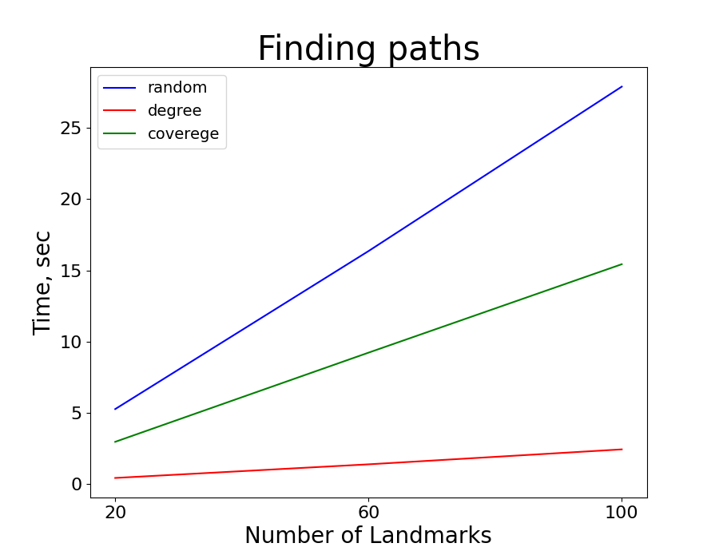
Время поиска кратчайших путей от опорных точек до исследуемых вершин

Slide 6
Время работы landmarks-basic и landmarks-bfs
Для сравнения также приводится среднее время вычисления точного расстояния между исследуемыми вершинами (bfs).
Time, ms
 | Landmarks count
 | 20 | 60 | 100
bfs | 119,3
Landmarks-basic | 0,03675 | 0,09229 | 0,14596
Landmarks-bfs | 4,90390 | 5,52533 | 7,53064

Slide 7
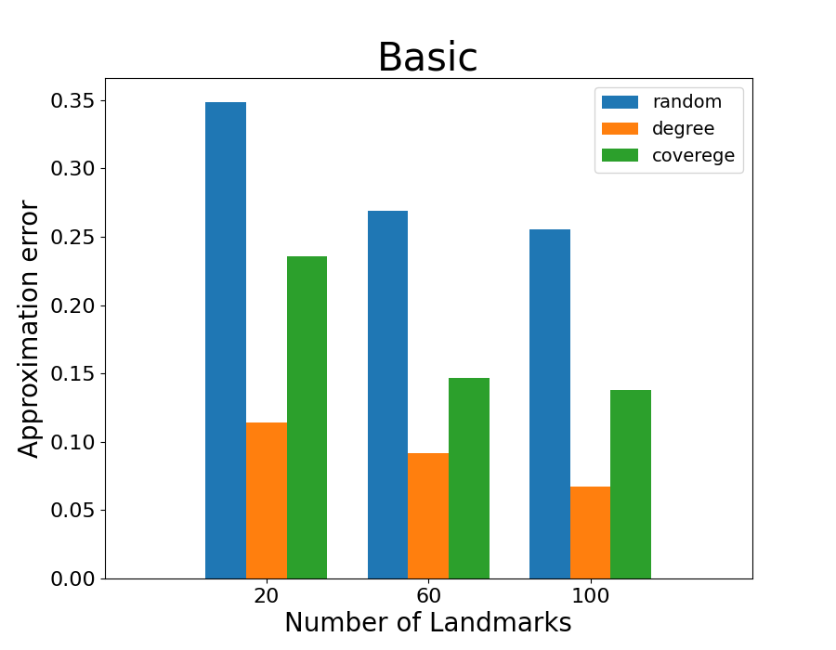
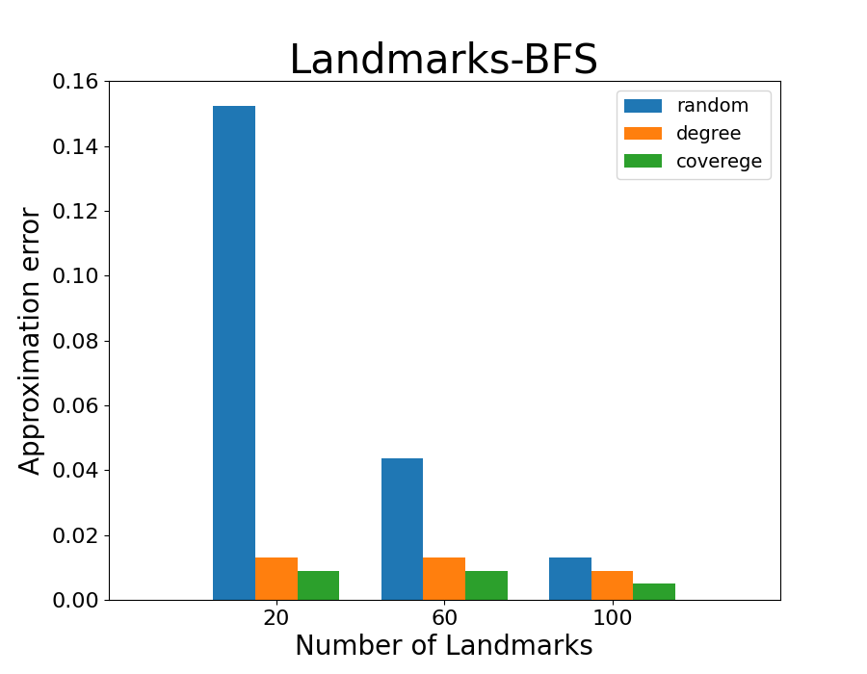
Ошибка оценки расстояния между исследуемыми вершинами

Slide 8
Web_Google

Slide 9
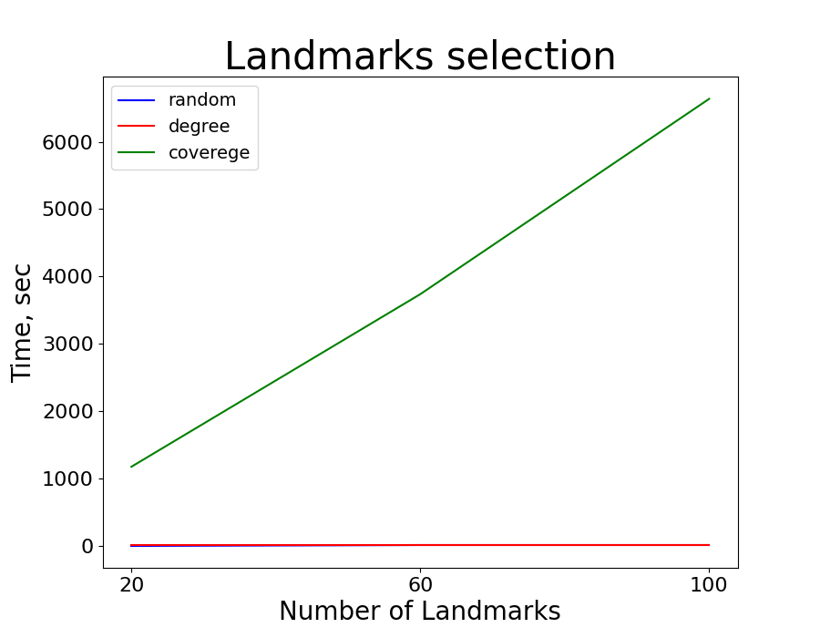
Время выбора опорных точек

Slide 10
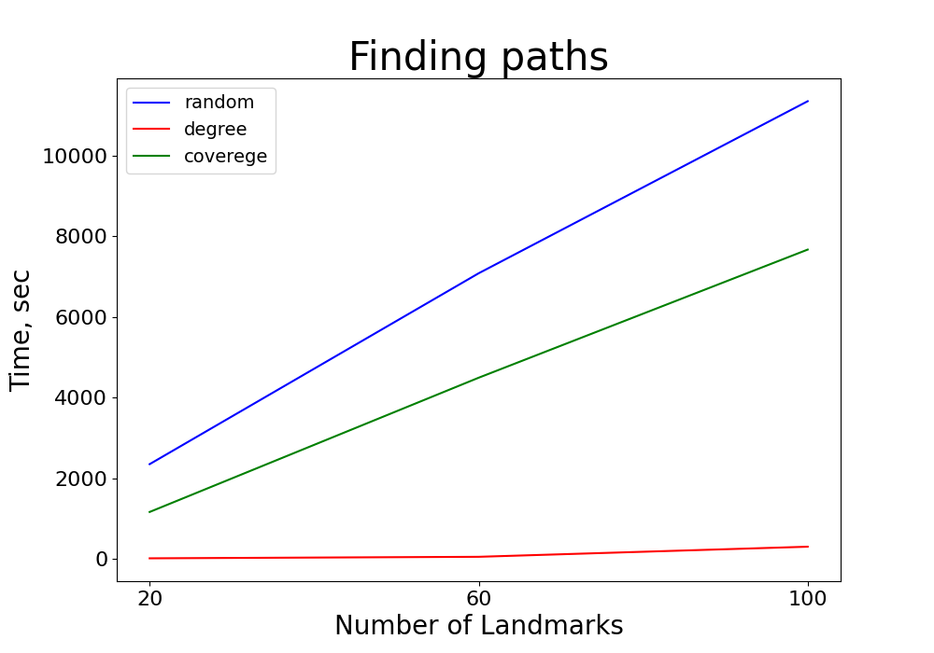
Время поиска кратчайших путей от опорных точек до исследуемых вершин

Slide 11
Время работы landmarks-basic и landmarks-bfs
Для сравнения также приводится среднее время вычисления точного расстояния между исследуемыми вершинами (bfs).
Time, ms
 | Landmarks count
 | 20 | 60 | 100
bfs | 89685,445
Landmarks-basic | 0,03903 | 0,10831 | 0,17052
Landmarks-bfs | 5,54019 | 6,78538 | 58,34405

Slide 12
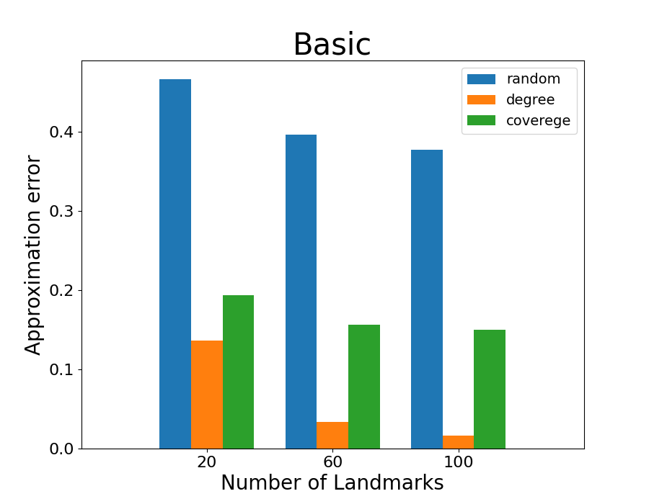
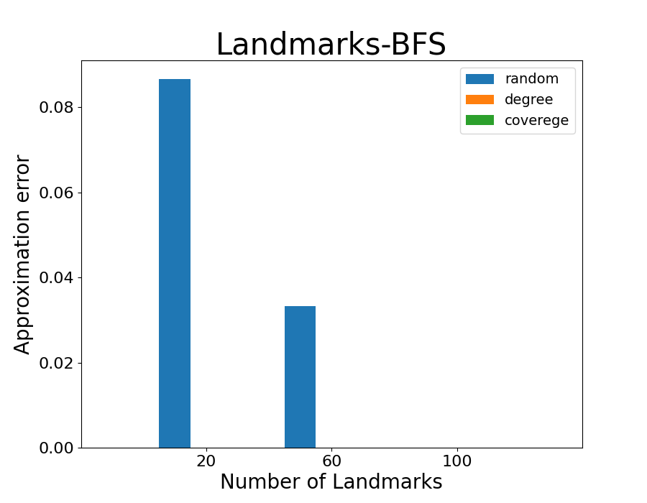
Ошибка оценки расстояния между исследуемыми вершинами

Slide 13
VK

Slide 14
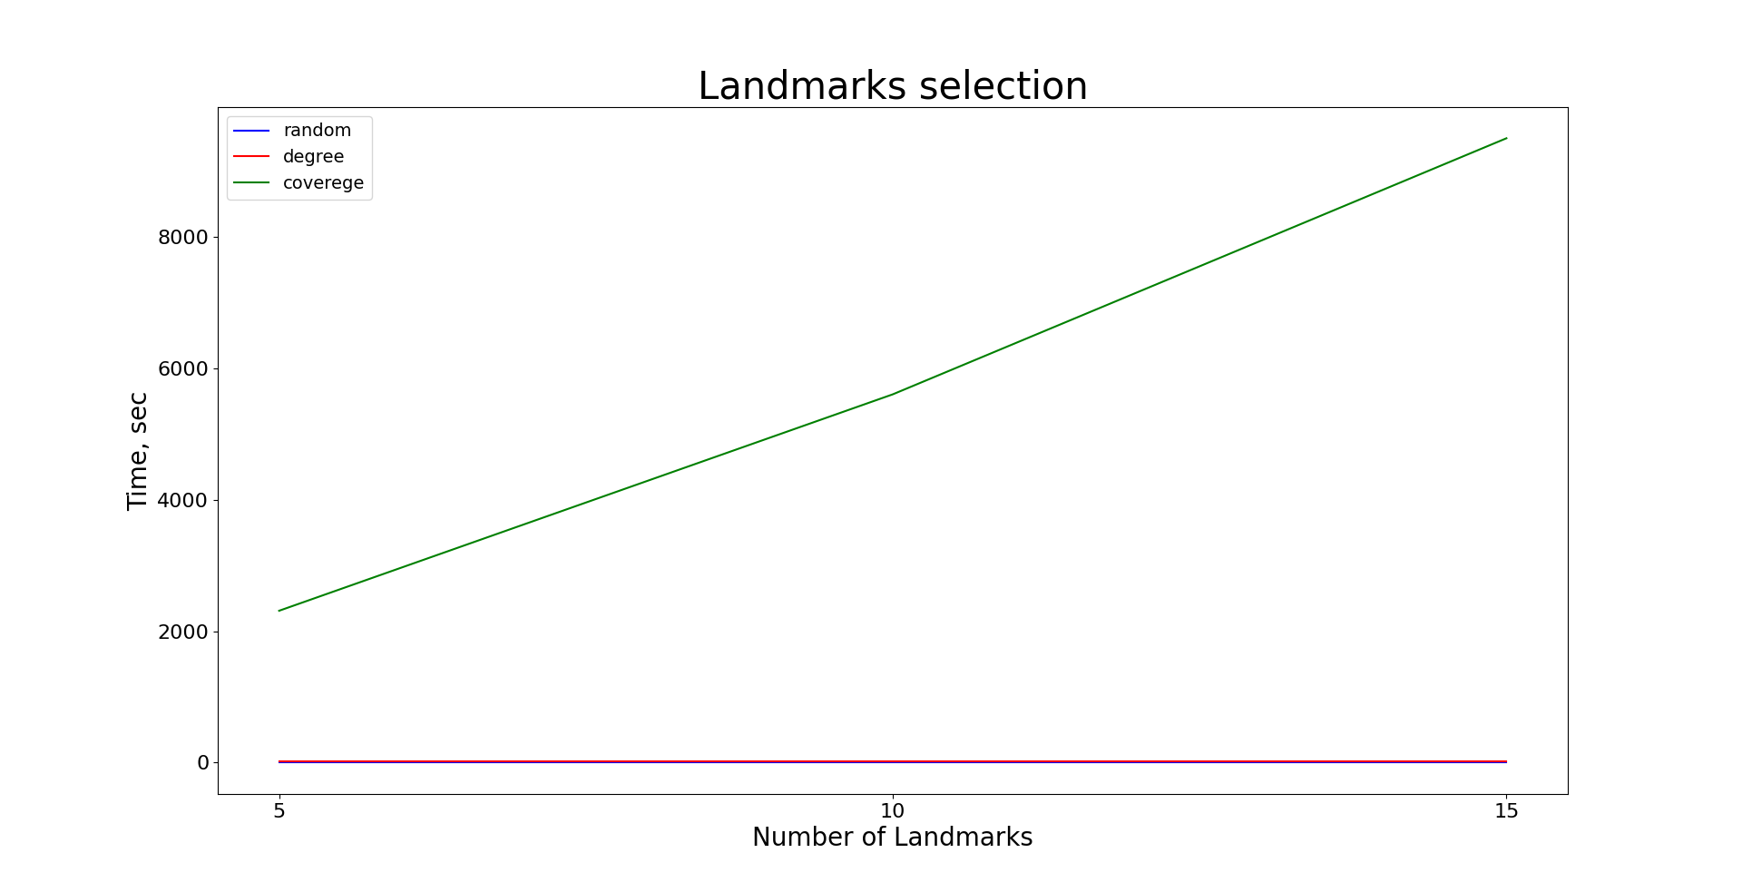
Время выбора опорных точек

Slide 15
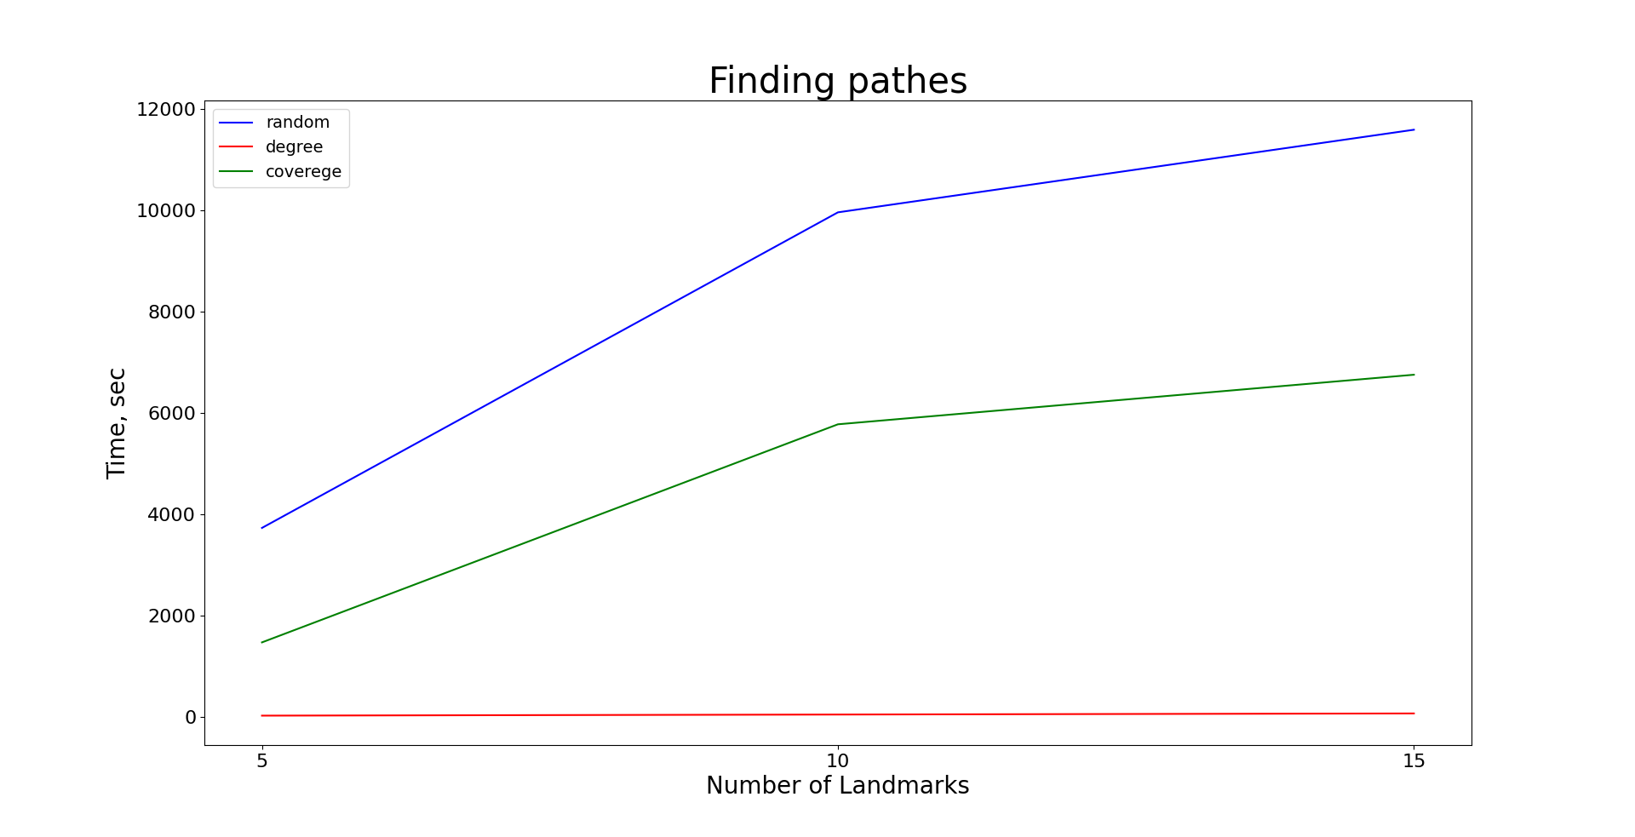
Время поиска кратчайших путей от опорных точек до исследуемых вершин

Slide 16
Время работы landmarks-basic и landmarks-bfs
Для сравнения также приводится среднее время вычисления точного расстояния между исследуемыми вершинами (bfs).
Time, ms
 | Landmarks count
 | 5 | 10 | 15
bfs | 1016840,050
Landmarks-basic | 0,01622 | 0,23473 | 0,41199
Landmarks-bfs | 1,51699 | 1,80824 | 2,40015

Slide 17
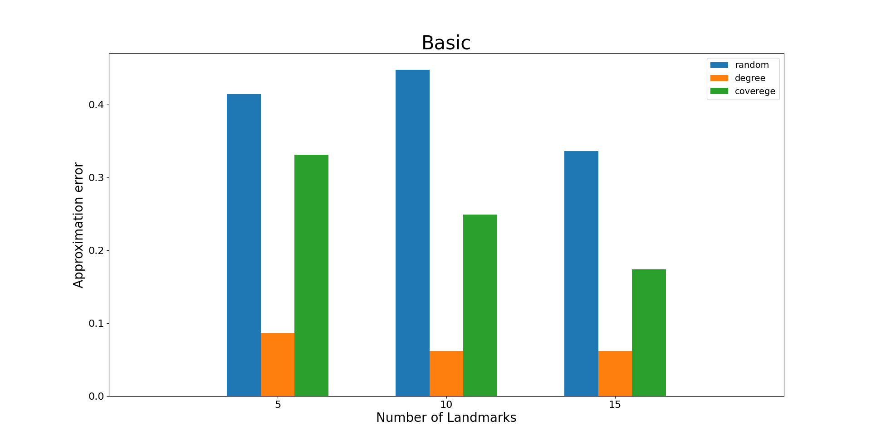
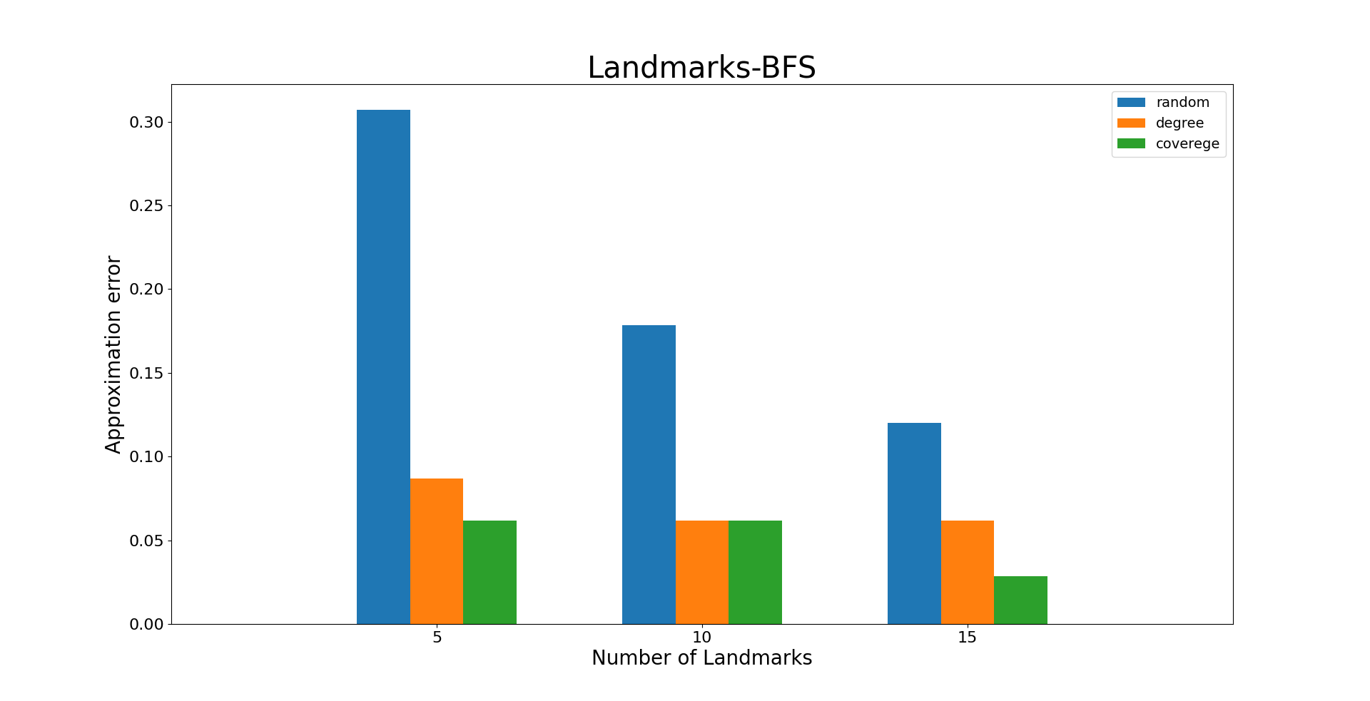
Ошибка оценки расстояния между исследуемыми вершинами

Slide 18
Выводы
Время выбора марок методом наилучшего покрытия значительно дольше других методов
Опорные точки, выбранные случайным образом, дают худшую оценку кратчайшего пути
Количество опорных точек не дает значительного прироста в качестве оценки
Landmarks-bfs дает более качественную оценку кратчайшего пути, чем landmarks-basic

